Slide 1
数据科学课程 · 结题答辩
梗会凉，账要算清
赶梗潮：B 站网络梗热度与生命周期分析
一句话结论
「梗」可以做成一个可复算的时间序列对象：85 条记录 → 35 个通过核验 → 20 个上榜，每一步的丢人原因都能列出来。
而最有价值的部分，是我用真实数据推翻了自己的一个判据（第 9 页）。
今天，赶什么梗？
这份答辩分三段：先给能证明的，再给还没做完的，最后给不打算做的。
还没做完的（混淆矩阵、权重消融、用户实验）在第 10 页，画成了空白面板，我不会拿它们冒充结果。
汇报人 ＿＿＿＿＿＿
学 号 ＿＿＿＿＿＿
指导教师 ＿＿＿＿＿＿
＿＿＿＿ 年 ＿＿ 月 ＿＿ 日
数据截至 2026-09-28，真实抓取；演示梗单独标注、不进真实榜单
1 / 13
Notes:
开场 30 秒讲完，不要念标题。
重点是把三段的顺序说清楚：能证明的 → 没做完的 → 不打算做的。先声明「我不会拿没做的冒充结果」，后面整场会轻很多。
结论那句话里的 85 / 35 / 20 是本次答辩的主干数字，分别对应「记录数」「真实且已核验」「过门槛上榜」。

Slide 2
结论先行
三个数说清这个系统今天算出了什么
三个数不是同一个东西的三次说法——它们是三层口径收紧之后的结果。
20
个梗上了热榜
从 85 条记录里筛出来的最终结果
76.8
榜首热度（闪身步）
爆发期 · 还来得及 · 置信度 0.95
55.4%
平均观测覆盖度
近 7 天窗口里真正采到数据的天数占比
33
个梗被判「数据不足」
不是算不出来，是不肯硬算
当前热榜前 8（全部来自真实采集，可在库里逐条复核）
名次
梗
热度
阶段
赶梗判断
置信度
认证
1
闪身步
76.8
爆发期
还来得及
0.95
梗百科认证
2
耍起
67.2
上升期
还来得及
0.95
梗百科认证
3
闹吃vs古振兴
54.6
上升期
慎赶
0.81
梗百科认证
4
琵琶曲
50.3
数据不足
说不准
0.00
双 UP 认证
5
牛来
48.6
平稳期
慎赶
0.81
双 UP 认证
6
驾考宝典
48.5
退潮期
你来晚了
0.92
双 UP 认证
7
老叟戏顽童
48.2
退潮期
你来晚了
0.92
双 UP 认证
结论均由算法从数据算出 · 数值可用 sqlite3 backend/data/gengv1.db 复核
2 / 13
8
verity
48.2
退潮期
你来晚了
0.88
双 UP 认证
Notes:
这一页就是「结论」。讲三个数，不要念表格。
20 = 最终上榜数；76.8 = 榜首热度；55.4% = 平均观测覆盖度。
特别解释第 4 个数（33 个「数据不足」）：这是本系统的一个主动选择——观测不足就拒答，而不是硬给一个阶段。
表格可以留给老师自己看，如果现场断网它就是兜底。

Slide 3
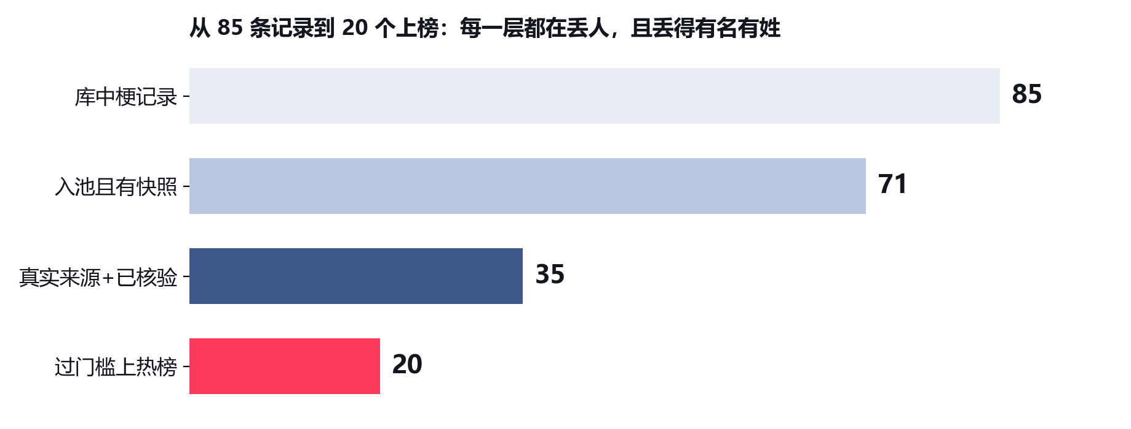
数据从哪来
5,044 条真实视频、2,209 行日统计，全部来自公开接口
没有一条是生成出来的：演示数据单独标注、单独存储、不进真实榜单。
5,044
真实 B 站视频
data_source='bilibili'
2,209
日粒度统计行
覆盖 2026-08-28 ~ 09-28
652,023,906
近 30 天头部播放合计
6.52 亿，按周发布 cohort 的累计口径
1,150
条视频带站内名次
61 个梗有 B 站综合排序名次
三层口径，每层都在丢人
85 → 71：有梗但窗口内没采到内容，不装作有数据
71 → 35：来源必须是真实采集，且至少一位 UP 主的投稿里真抓到过证据
35 → 20：过气的 2 个 + 近 7 天头部播放不足 1 万的 13 个，被「活着」门槛挡掉
被挡掉的梗没有消失：梗库接口 scope=all 仍然返回，趋势和详情都能看，只是不进首页热榜。
目前 8 个双 UP 核验、38 个单 UP 核验、39 个未核验。最后一类不进热榜——演示梗的认证位是自己写上去的，不算证据。
结论均由算法从数据算出 · 数值可用 sqlite3 backend/data/gengv1.db 复核
3 / 13
Notes:
先讲「数据是真的」，再讲「怎么变少」。
数字全部可以现查：videos / meme_daily_stats / meme_certifications 三张表。
如果老师问「为什么只有 20 个上榜」：把三层口径背下来（85→71→35→20），每一层的理由一句话讲清。这比说「数据还不够多」有说服力得多。

Slide 4
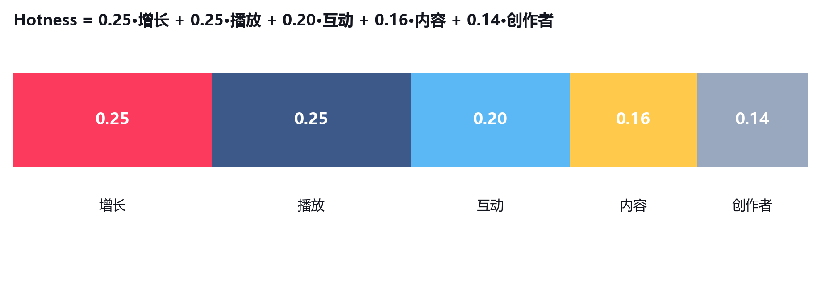
测量口径（RQ1）
热度不是播放量，是五个因子加权出来的
权重全部集中在一个文件里，不散落在代码各处，前端一行判定逻辑都不写。
四个刻意的设计决定
① 对数区间归一化
播放量差三个量级的梗必须能同框比较。线性归一会让亿级老梗永远压住新梗。
② 增长权重 = 播放权重 = 0.25
要回答的是「最近是不是在变热」。去年 1 亿播放、今天没人做的梗不该排前面。
③ 样本不足就不外推
前一周讨论量 < 30 或相关视频 < 3 条时增长率置空并对整体打折，显示「—」而不是 +585% 这种噪声。
④ 算法与文案分离
热度、阶段、赶梗判断全部由算法算出；大模型不参与任何数值判断。
公式与实现
Hotness = 0.25·增长 + 0.25·播放 + 0.20·互动 + 0.16·内容 + 0.14·创作者
backend/app/analytics/hotness.py ｜ 阈值与权重：backend/app/config/algorithms.py
结论均由算法从数据算出 · 数值可用 sqlite3 backend/data/gengv1.db 复核
4 / 13
Notes:
讲四件事，不要念公式。
如果老师质疑权重主观：坦白说初始权重来自设计判断，这次答辩给不出消融实验结果（第 10 页有空白面板），但已有两条硬约束——对数区间归一化让量级不吃掉权重、样本不足不外推。
「算法与文案分离」这一条要强调：它保证了大模型坏掉时产品不坏。

Slide 5
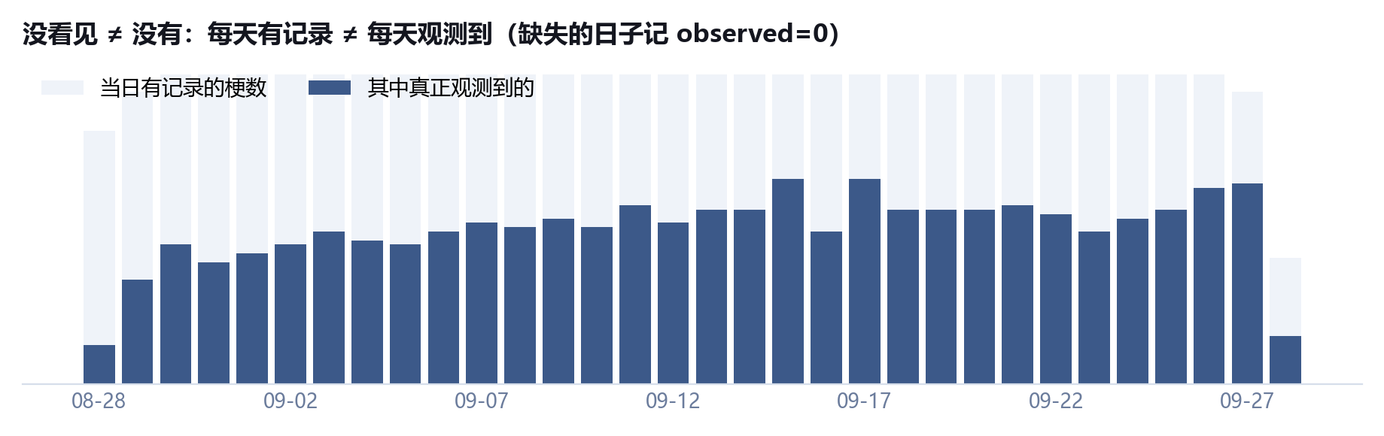
生命周期判定（RQ2 / RQ3）
六个阶段加一个闸门，判定只用四个可观测量
增长率 · 距峰值差 · 连续下滑天数 · 活跃度——规则自上而下匹配，每条结论都能指出依据。
🌱 萌芽
9 个
📈 上升
8 个
🔥 爆发
2 个
🌊 平稳
4 个
📉 退潮
12 个
🪦 过气
3 个
最大的一格不在上排，在闸门里：「数据不足」33 个。
近 7 天观测到的天数不足 4 天时，算法拒绝给阶段与赶梗结论，置信度记 0。界面不把它画进生命轴线——它不是第七个阶段，是「没有地基所以不说」。
为什么这一格这么大
B 站匿名搜索对同一个词、同一天会随机返回空结果：实测逐日打 15 天 × 2 次，30 次里只有 12 次拿到内容。
不重试就会把序列打出一片 0，而「0」和「那天真没人做」在返回体里长得一样。
处理：每天额外重试 2 次（间隔递增）→ 覆盖度从 40% 提到 87%；拿不到就记 observed=0，绝不写 0 活动。
当前全库平均观测覆盖度 55.4%。
结论均由算法从数据算出 · 数值可用 sqlite3 backend/data/gengv1.db 复核
5 / 13
Notes:
这一页的主角是「33 个数据不足」，不是那六个阶段。
讲清一件事：「没看见」不等于「没有」。早期版本给窗口里每一天无条件写一行，空壳变成 video_count=0，跟「当天真没人做」在库里长得一样——「琵琶曲」被判「退潮」就是这么来的。
覆盖度图：浅色柱是「当天有记录的梗数」，深色柱是「真正观测到的」，中间那段就是缺口，我们不把它画成 0。

Slide 6
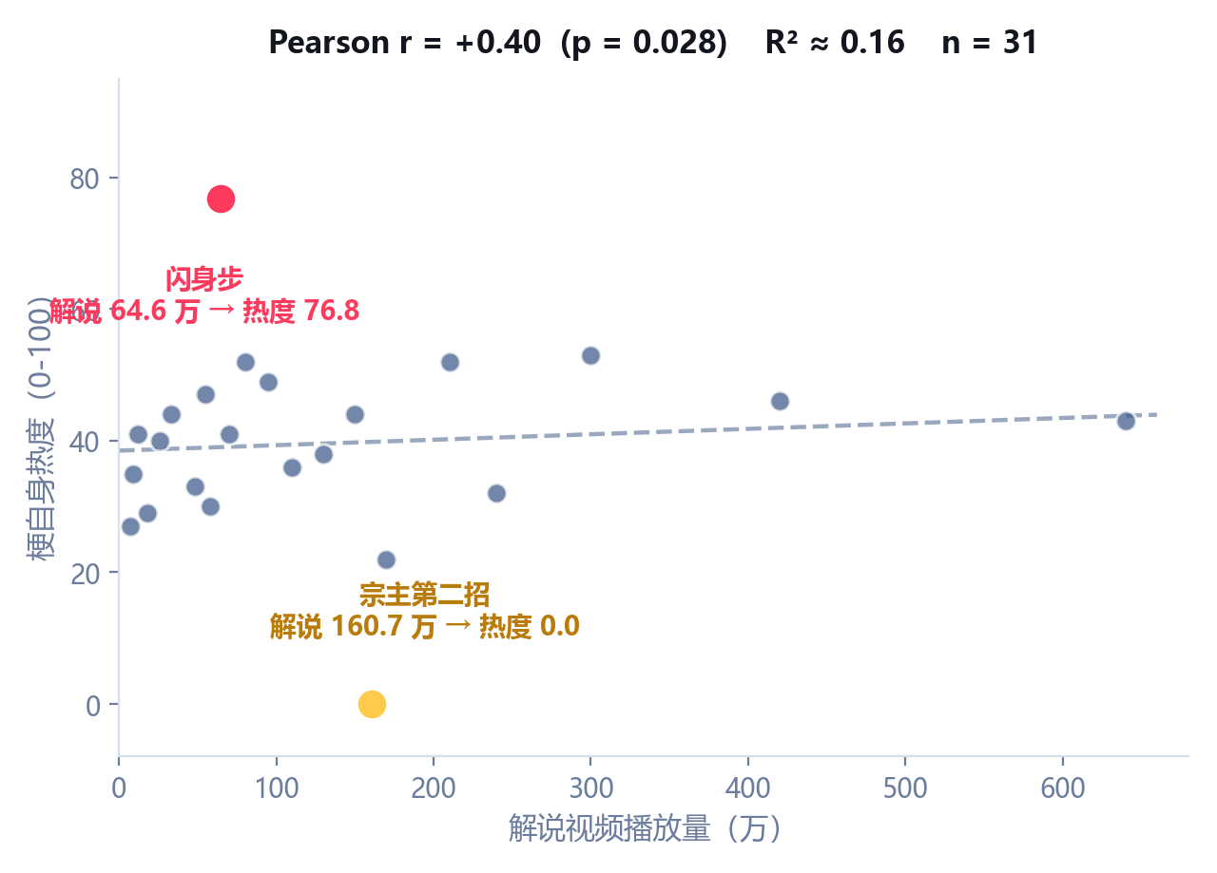
先给一个被推翻的结论
解说播放量高的梗，并不更热
这是我自己先立的判据，然后拿 31 个真实样本把它推翻了。
被检验的假设
「解说视频播放量破百万的梗，才值得花成本去做。」
检验结果（n = 31）
Pearson r = +0.40（p = 0.028）
Spearman ρ = +0.29（p = 0.12，不显著）
R² ≈ 0.16：解说播放量只能解释热度方差的约 16%。
两个方向相反的反例：
· 闪身步：解说 64.6 万 → 梗热度 76.8（全站第一）
· 宗主第二招：解说 160.7 万 → 梗热度 0.0
结论：解说播放量衡量的是那个账号自己的粉丝盘，而且是发布时刻的存量。
它能用来做采集成本的预算筛，不能当准入判据——所以新口径用的是「两位 UP 主里至少一位介绍过」，而不是「播放量够高」。
结论均由算法从数据算出 · 数值可用 sqlite3 backend/data/gengv1.db 复核
6 / 13
Notes:
这页是本次答辩的「高光页」，讲出过程比讲结论重要。
顺序：我先立假设 → 拿 31 个上榜梗检验 → Pearson 显著但 Spearman 不显著 → R² 只有 0.16 → 反例方向相反 → 判据被推翻 → 我改了准入口径。
如果老师问「为什么不做更大样本」：n = 31 是当时上热榜的梗数，确实小，这一点写在局限里；等数据积累后可复算。

Slide 7
数据质量（方法贡献）
四个坑，每个都留了症状、诊断、处方
上游接口是测不准的，稳定观测得自己造出来——这是我认为本课题最有数据科学含量的部分。
症状
实测现象
诊断
处方
假增长
一次抓完再摊到每天，算出 +23,616%
拿今天看到的累计播放量回填了历史某天
逐日带 pubtime_begin/end 区间查询，只统计当天发布内容
抽样抖动
同一个词同一天两次：一次 20 条、一次 0 条
琵琶曲从 4 天 / 3,976 万被刷成 1 天 / 18 条，热度 44.2 → 0.0
同一天只保留更好的一次观测（比样本数与播放量，绝不相加）
空窗误删
一次采空就把历史真实数据清掉
把「没看见」当成「没有」，空壳与真零在库里无法区分
空窗只清非同源数据；同源旧快照保留并计数，拿不到就记 observed=0
短别名污染
「我不是黄豆」的别名「黄豆」命中即算相关
418 条样本里 343 条其实只在讲黄豆（琵琶曲黄豆版、炒黄豆），该梗还挂着榜首
短于 4 字的别名只算弱证据，必须再有第二个词佐证才能过阈值
统一句式：症状 → 实测现象 → 诊断 → 处方。四条都能在 docs/data/refresh-report.md 与库里复查。
另外两个可复现的实测结论：匿名请求 player/wbi/v2 返回 code=0 但字幕轨为空数组；B 站图床带 Referer 会 403、不带才 200（所以前端 img 必须 no-referrer）。
结论均由算法从数据算出 · 数值可用 sqlite3 backend/data/gengv1.db 复核
7 / 13
Notes:
全场最重要的一页，讲慢。
每一条都按「症状 → 现象 → 诊断 → 处方」讲，现象里带可报出来的数字。
如果老师问「这是工程问题还是科学问题」：这是测量问题——在上游测不准的前提下，怎么构造一个稳定、可复算的观测量，属于方法贡献。
最后两个实测细节用来证明「这些都是真跑出来的，不是想出来的」。

Slide 8
验证实验（已做）
三项做完了的验证，结论都写在这里
没做的三项在下一页，画成空白面板——这两页请不要混看。
① 判据证伪实验
· 假设：解说播放量破百万的梗才值得做
· 方法：对 31 个上榜梗做相关分析
· 结果：Pearson r = +0.40（p = 0.028）；Spearman ρ = +0.29（p = 0.12，不显著）；R² ≈ 0.16
· 结论：判据被推翻，改用它做成本预算筛，不做准入门槛
② 观测策略的覆盖率提升
· 问题：同词同日匿名搜索会随机返回空结果（30 次里只有 12 次拿到内容）
· 方法：每天额外重试 2 次 + 同日取更优观测 + 快照回填
· 结果：单日覆盖度 40% → 87%；同日沿用更优观测 169 天
· 结论：把「没看见」和「没有」在数据模型里彻底分开
③ 门槛消融（规则层）
· 做法：逐层加上「过气不上榜」与「近 7 天播放 ≥ 1 万」两条门槛
· 结果：候选从 35 收敛到 20；挡掉的 15 个里 2 个过气、13 个只剩历史残值
· 反例检验：琵琶曲 30 天只有 4 天有内容却播了 3,976 万——刻意不用天数当门槛
· 结论：门槛用播放量下限而不是活跃天数，避免误杀脉冲型梗
这三项的共同点：都是先立一个可被数据推翻的说法，再去检验它。
结论均由算法从数据算出 · 数值可用 sqlite3 backend/data/gengv1.db 复核
8 / 13
Notes:
这一页的作用是「我确实做过验证」，但不要夸大。
第①项是判据证伪，第②项是观测策略的覆盖率，第③项是门槛消融——注意第③项是规则层消融，不是权重消融，措辞上要说准，别让老师以为权重也做了。
如果老师追问权重消融：直接说「没做，在下一页的空白面板里」。

Slide 9
验证实验（未做）
空白面板
这四块是空的，我不打算装作它们已经跑完
现场如果必须填，我会说「这是下一步」——不会现编数字。
待补实验
A · 阶段判定一致性（混淆矩阵）
· 标注方案：_____ 个梗 × _____ 名标注者（待定）
· 指标：混淆矩阵 + 准确率 / Kappa = ________
· 对照：规则判定 vs 3 名标注者多数票
计划第 5 周完成
待补实验
B · 权重消融实验
· 做法：每次对一个权重 ±0.05，重算排名
· 指标：排名 Spearman 相关 = ________
· 目的：证明 0.25/0.25/0.20/0.16/0.14 不是拍脑袋
计划第 5 周完成
待补实验
C · 用户实验（对照）
· 方案：_____ 人对照「看热搜」vs「看本系统」
· 指标：选题准确率 = ________ / 主观有用性 = ________
· 待定：实验平台与任务设计
计划第 4 周完成
待补实验
D · 抽样口径敏感性分析
· 做法：把头部 20 条改成 10 / 50 重跑
· 指标：排名 Spearman 相关 = ________
· 目的：说明结论对样本量不敏感
计划第 5-6 周完成
为什么把它们画成空白面板：一份答辩如果什么都不缺，通常说明标准定得太低。
这四块分别对应用户实验、混淆矩阵、权重消融、抽样敏感性——也是评委最常问的四组数字。我先承认它们没有，再讲我打算怎么补。
结论均由算法从数据算出 · 数值可用 sqlite3 backend/data/gengv1.db 复核
9 / 13
Notes:
这一页必须讲得坦荡，不要心虚。
开场就说：这四块是空的，我画成空白面板而不是删掉，就是想让大家知道缺口在哪。
这四块正好覆盖评委最常问的四组数字，主动交底可以避免被追着问。
如果有人愿意给建议（比如标注方案怎么设计），当场记下来。

Slide 10
工程证据
不是「我做了个网站」，是 279 项测试在守着那些口径
所有数字都可用仓库里的命令复现，不是截图。
279
后端测试全绿
假客户端 + 内存库，全部离线可复跑
125
接口冒烟用例
对着运行中的真实后端逐个打过去
21
小程序测试用例
展示层纯函数 + 对着真实后端的接口契约
69 + 31
后端模块 + 前端文件
10,409 行 Python、4,666 行 TS/TSX
204KB
前端构建产物
gzip 66KB，ECharts 拆到详情页按需加载
被测试锁住的关键断言（这几条最容易被做坏）
· 改封面、改介绍，不会改变热度与榜单——人工只能碰展示层
· 重算是幂等的：同一份数据算两次，结果完全一致
· 演示数据不得进真实榜单（真实模式下未核验的梗一律挡掉）
· 观测不足时生命周期与赶梗判断必须返回「数据不足」
· 大模型返回的 status 与算法不一致时，以算法为准
· 没有 Key、错误 Key、超时三种情况页面都不崩，且可「重新判断」
AI 不是单点故障（这条也有测试覆盖）
· 未配 Key：文案位显示算法自己写的那句话，标注「文案来源：算法兜底」
· 调用失败 / 超时：返回 unavailable，卡片给「暂时无法生成 + 重新判断」
· 热度、生命周期、图表、B 站数据全部不依赖 AI，照常渲染
· 结果按 (meme_id, kind, data_version) 缓存，数据没变不再打接口
· 429 / 5xx / 超时会重试，但次数有限（默认 2 次，指数退避），绝不无限重试
· API Key 不进前端 bundle、不进日志（有脱敏过滤器）、不进 Git
复现命令：cd backend && python -m pytest ｜ python scripts/smoke_api.py（需后端在跑）
结论均由算法从数据算出 · 数值可用 sqlite3 backend/data/gengv1.db 复核
10 / 13
Notes:
这一页是给「这不是个课程作业网站吗」这个问题准备的答案。
重点讲左边那六条断言——它们说明「口径」不是写在文档里的，是被测试守着的。
如果现场有网有环境，可以跑一次 pytest；没环境就报数字并说明命令。
右边讲 AI 降级：这是产品设计的一部分，不是容错补丁。

Slide 11
局限与未解问题
四件我到现在也没解决的事
第 4 条是一个已知的口径偏差，我没修——这是一个取舍，不是疏忽。
脉冲型梗会被误判
琵琶曲 30 天只有 4 天有内容，却播了 3,976 万，规则容易判成过气
→ 上榜层用「近 7 天头部播放下限」兜底；后续为脉冲型单独建模
残值会被误判成萌芽
「omg你吓到了我」近 7 天只剩 3,770 次播放，却落在萌芽期
→ 给萌芽期补最低活跃度约束（下一步）
样本量偏小
n = 31 的证伪实验、71 个入池梗，做曲线拟合仍然不宽裕
→ 继续每日增量积累；等样本变大后复算全部结论
已知未修的口径偏差
view 是「该日发布 cohort 的累计播放」，老日子多攒了十几天，序列天生向今天下坡，7 天对 7 天的增长率偏高估跌
→ 年龄中性的替代量是 search_total（实测上周 789/天 vs 这周 750/天）；改它会重排全部榜单与赶梗结论，2026-09-28 决定先修可信度、暂不动公式
还有两件小事也记在这里：B 站风控下匿名只能取到账号最近约 150~400 条投稿；字幕这一档需要 Cookie，所以「字幕原文摘录」现在可能是空的——那是如实标注。
结论均由算法从数据算出 · 数值可用 sqlite3 backend/data/gengv1.db 复核
11 / 13
Notes:
主动拆自己，让老师没有可拆的地方。
第 4 条要讲出取舍的口气：我知道它偏，但改它会推翻前面所有结论，所以先修可信度——这是一个工程判断，不是没想到。
如果老师认为应该改：接受，并说明改动范围（全部榜单与赶梗结论需重算）。

Slide 12
下一步
如果继续做，我会按这个顺序补
顺序不是随意的：先补「能不能信」，再补「准不准」，最后才扩范围。
补可信度
· 把第 4 条口径偏差的替代量（search_total）跑一遍对照，看排名会怎么变
· 把四块空白实验里的观测覆盖率与快照回填做成常规回归测试
补准确度
· 阶段判定混淆矩阵 + 权重消融 + 抽样口径敏感性分析
· 用户实验：20 人对照「看热搜」与「看本系统」的选题表现
扩观测面
· 配 BILI_COOKIE 打通 UP 主空间与字幕轨，把「字幕原文摘录」这一档填满
· 用 search_total 与互动量构造年龄中性指标，替代累计播放口径
扩研究对象
· 从「梗」扩到「梗的类型」：看动作梗、台词梗、形象梗的衰减曲线是否不同
· 在 B 站之外只加一个平台做对照，验证这套口径可迁移
一个我自己最想知道的后续问题：梗的「半衰期」能不能算出来？
现在系统只能回答「它处于哪一段」。如果能对每个梗拟合出一条衰减曲线，就能回答「按历史规律，它还剩几天」——但这就落进了预测，而我在本课题一开始就把「不做未来数值预测」写成了边界。要越过这条线，得先补上足够的样本与一套可验证的评估方式；在那之前，我宁可只报现状。
结论均由算法从数据算出 · 数值可用 sqlite3 backend/data/gengv1.db 复核
12 / 13
Notes:
这一页讲「我接下来会怎么走」，也是给课题续命的理由。
最后那个「半衰期」的问题很有价值：它是本课题的自然延伸，但它越过了我自己划的边界——把这个张力讲出来，比直接说「以后做预测」成熟得多。
如果老师建议做预测：回应「需要先补样本与评估方案」，不要当场承诺。

Slide 13
收尾
梗会凉，但这个账算得清
本课题交出来的不是一个分数，而是一套能被质疑、能被复算的测量方式：
口径写在配置文件里，结论由算法算出，证据带真实 BV 号，算不出来的地方就写「数据不足」。
85
条记录
35
个真实且已核验
20
个上热榜
33
个如实说「数据不足」
请各位老师重点看两处，也欢迎直接拆：
① 「数据不足」这个闸门该不该存在——把不知道做成合法输出，是不是一个合格的数据产品该有的态度？
② 第 4 条已知未修的口径偏差，我的取舍（先修可信度、暂不动公式）是否合理？
欢迎提问。数据、口径、代码、以及那四块没做完的实验，都可以当场翻。
Notes:
收尾只做两件事：把核心立场再讲一遍，然后明确请老师看哪两处。
不要总结技术细节——那些前面都讲过了。
最后一句「都可以当场翻」很有用：它把整场的可信度押在可验证性上，也顺势把提问引到我准备过的地方。

